Slide 1
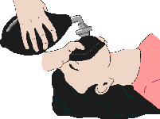
Trachéotomie pédiatrique – GESTION EN URGENCE
Devant une gène respiratoire, une agitation, des troubles de la conscience,
des signes de lutte respiratoire, tout doute sur une trachéo perméable…
SECURISER - STIMULER - ALERTER - OXYGENER
SECURISER l’environnement immédiat, STIMULER, appeler de l’AIDE
ALLO SAMU CENTRE 15 ou n° d’appel d’urgence interne = = AIRWAY : Libérer les voies aériennes
OXYGENER : Assurer dès que possible un fort débit d’oxygène au niveau de la trachéotomie ET du visage
ASPIRER POUR S’ASSURER DE LA PERMEABILITE DE LA TRACHEOTOMIE
Retirer les liens, filtre, valve phonatoire,
et changer la chemise interne (si présente)
La trachéotomie est perméable
Aspiration endo trachéale Considérer une obstruction partielle
Envisager de changer la canule
CONTINUER L’EVALUATION (ABCDE)
LA SONDE d’ASPIRATION PASSE ?
OUI
NON
CHANGEMENT URGENT DE CANULE DE TRACHEOTOMIE
Dégonfler le ballonnet (si présent)
Vérifier la perméabilité après tout changement
1- canule de même taille,
2- canule de taille inférieure,
Si ECHEC DE RECANULATION
Le PATIENT RESPIRE ? Regarder – écouter - sentir au niveau de la bouche / de l’orifice de trachéo
NON
OUI
5 VENTILATIONS
VAS perméables –> ventiler (au masque) au niveau de la bouche
VAS obstruées –> ventiler au niveau de la trachéostomie
Continuer l’oxygène, réévaluer et stabiliser
Sécuriser l’accès aux voies aériennes si échec du changement de canule
VERIFIER LES SIGNES DE VIE –> DEBUTER RCP
15 compressions : 2 ventilations
Appeler de l’aide / SAMU 15 / équipe de réanimation

Slide 2
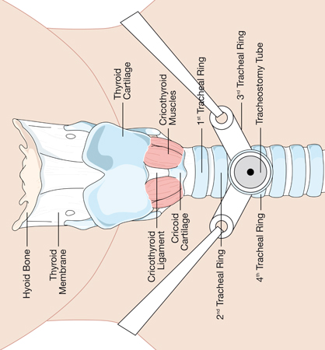
ANOMALIE(S) DES VOIES AERIENNES SUPERIEURES : OUI / NON
Particularités du patient en cas de réanimation
Préciser les particularités de la canule (ballonnet, chemise interne)
______mm ID, ______ mm longueur distale
Patient porteur d’une
TRACHEOTOMIE
EN CAS D URGENCE, APPEL SAMU CENTRE 15
ou NUMERO INTERNE D URGENCE =
Algorithme de prise en charge au verso
Etiquette Patient / Détails
Sonde d’aspiration ______ Profondeur d’aspiration____ cm
Patient :
Trachéotomie :
Aspiration :

